Slide 1

いち
いちがつ
1
がつ
THÁNG
THÁNG 1
いつ
KHI NÀO?
いつか
NGÀY 5

Slide 2
アメリカ（あめりか）
USA
いいえ
KHÔNG
いち
SỐ 1

Slide 3
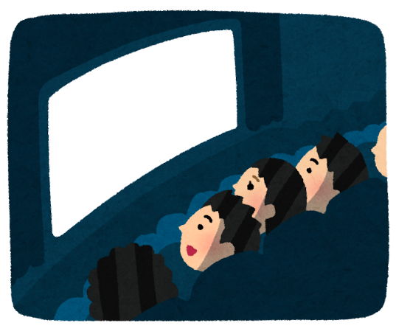
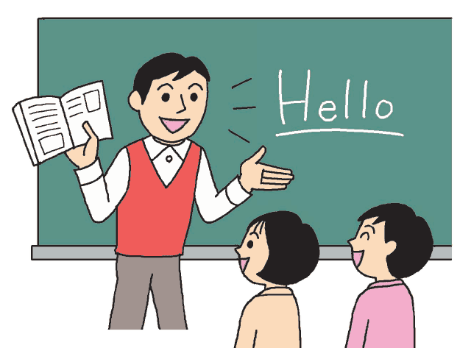
さい
TUỔI
いっさい
1 TUỔI
えいが
PHIM
えいご
TIẾNG ANH

Slide 4
オーストラリア （
おーすとらりあ）
AUSTRAYLIA
おねがいします。
LÀM ƠN
おはようございます。
CHÀO BUỔI SÁNG

Slide 5



おんがく
ÂM NHẠC
かいしゃ
CÔNG TY
かいしゃいん
NVVP

Slide 6


がくせい
HỌC SINH
カナダ（かなだ）
CANADA
かようび
THỨ 3

Slide 7

かんこく
HÀN QUỐC
かんこくご
TIẾNG HÀN
きゅう
SỐ 9

Slide 8
さい
TUỔI
きゅうさい
9 TUỔI
きゅう
9
きゅうじゅう
じゅう
10
90
きゅうじゅっさい
90 TUỔI

Slide 9
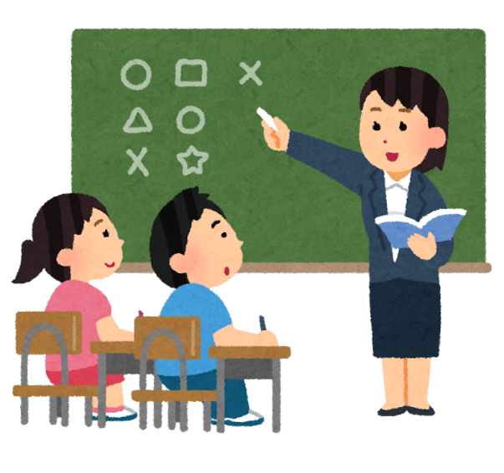
きょうし
GIÁO VIÊN
きんようび
THỨ 6
がつ
THÁNG
くがつ
く
9
THÁNG 9

Slide 10

くに
ĐẤT NƯỚC
げつようび
THỨ 2
ご
SỐ 5 , TIẾNG

Slide 11
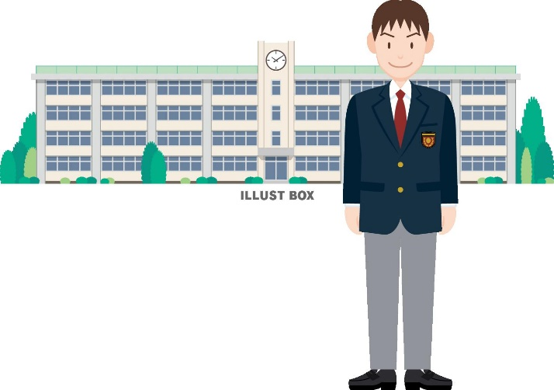
こうこう
TRƯỜNG CẤP 3
がつ
THÁNG
ごがつ
THÁNG 5
ここのか
NGÀY 9

Slide 12
ご
5
ごさい
さい
TUỔI
5 TUỔI
じゅう
10
ごじゅう
SỐ 50
ごじゅっさい
50 TUỔI

Slide 13
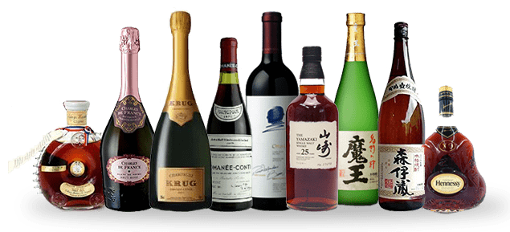
こちらこそ
CHÍNH TÔI
さくら
HOA ANH ĐÀO
おさけ
RƯỢU

Slide 14
サッカー | さっかー
BÓNG ĐÁ
さん
SỐ 3
がつ
THÁNG
さんがつ
THÁNG 3

Slide 15
さい
TUỔI
さんさい
3 TUỔI
じゅう
10
さんじゅう
SỐ 30
にち
NGÀY
さんじゅうにち
NGÀY 30

Slide 16
さん
３
さんじゅういちにち
じゅう
10
いち
1
NGÀY 31
さい
TUỔI
さんじゅっさい
30 TUỔI
し
4
しがつ
がつ
THÁNG
THÁNG 4

Slide 17

じかん
THỜI GIAN
しごと
CÔNG VIỆC
がつ
しちがつ
THÁNG
THÁNG 7

Slide 18

しゃいん
NHÂN VIÊN
じゅう
SỐ 10
いち
1
じゅういち
SỐ 11

Slide 19
じゅういちがつ
がつ
THÁNG
THÁNG 11
にち
NGÀY
じゅういちにち
NGÀY 11
じゅういっさい
さい
TUỔI
11 TUỔI

Slide 20
じゅう
10
じゅうきゅう
きゅう
9
SỐ 19
さい
TUỔI
じゅうきゅうさい
19 TUỔI
く
9
じゅうくにち
NGÀY 19

Slide 21
じゅう
10
じゅうご
ご
5
SỐ 15
さい
TUỔI
じゅうごさい
15 TUỔI
にち
NGÀY
じゅうごにち
NGÀY 15

Slide 22
じゅう
10
じゅうさん
さん
3
NGÀY 13
さい
TUỔI
じゅうさんさい
13 TUỔI
じゅうさんにち
NGÀY 13

Slide 23
じゅう
10
じゅうしちにち
しち
7
にち
NGÀY
NGÀY 17
なな
7
じゅうなな
SỐ 17
じゅうななさい
17 TUỔI

Slide 24
じゅう
10
じゅうに
に
2
SỐ 12
がつ
THÁNG
じゅうにがつ
THÁNG 12
さい
TUỔI
じゅうにさい
12 TUỔI

Slide 25
じゅう
10
じゅうににち
に
2
にち
NGÀY
NGÀY 12
はち
8
じゅうはち にち
NGÀY 18
さい
TUỔI
じゅうはち
SỐ 18

Slide 26
じゅう
10
じゅうはっさい
に
2
18 TUỔI
がつ
THÁNG
じゅうよっか
NGÀY 14
さい
TUỔI
じゅうよん
SỐ 14

Slide 27
じゅう
10
じゅうよんさい
に
2
SỐ 14
がつ
THÁNG
じゅうろく にち
NGÀY 16
さい
TUỔI
じゅうろく
SỐ 16

Slide 28
じゅう
10
じゅうろくさい
に
2
16 TUỔI
がつ
THÁNG
じゅっさい
10 TUỔI
さい
TUỔI
じゅう
SỐ 10

Slide 29
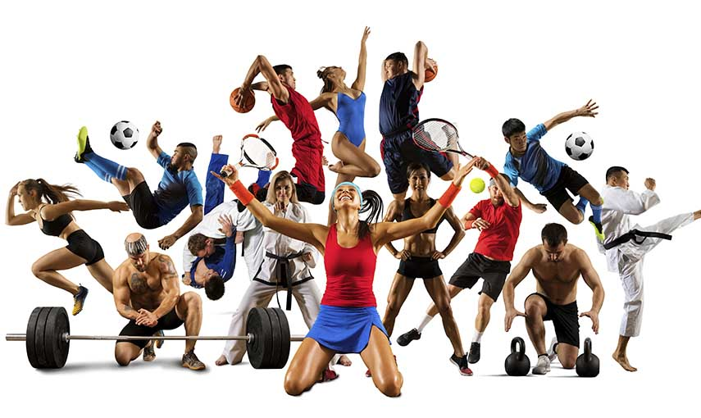
すいようび
THỨ 4
すいえい
BƠI
スポーツ（すぽーつ）
THỂ THAO

Slide 30

すみません
XIN LỖI
せんせい
THẦY / CÔ
だいがく
ĐẠI HỌC

Slide 31




かんこく
HÀN QUỐC
タイ（たい）
THÁI LAN
がっこう
TRƯỜNG HỌC

Slide 32
たんじょうび
SINH NHẬT
ちゅうごく
TRUNG QUỐC
ちゅうごくご
TIẾNG TRUNG

Slide 33
ついたち
NGÀY 1
てんいん
NHÂN VIÊN CỬA HÀNG
どうぞ
XIN MỜI

Slide 34
じゅう
10
とおか
に
2
NGÀY 10
がつ
THÁNG
どようび
THỨ 7
さい
TUỔI
なな
SỐ 7

Slide 35
なな
7
ななさい
さい
TUỔI
7 TUỔI
じゅう
10
ななじゅう
SỐ 70
ななじゅっさい
70 TUỔI

Slide 36
なのか
NGÀY 7
なまえ
TÊN
なん
GÌ?

Slide 37
なん
GÌ
なんにち
にち
NGÀY
NGÀY MẤY ?
に
2
にがつ
がつ
THÁNG
THÁNG 2
さい
TUỔI
にさい
2 TUỔI

Slide 38
に
2
にじゅう
じゅう
10
SỐ 20
いち
1
にじゅういちにち
にち
NGÀY
NGÀY 21
く
９
にじゅうくにち
NGÀY 29

Slide 39
に
2
にじゅうごにち
じゅう
10
ご
5
NGÀY 25
にち
NGÀY
さん
3
にじゅうさんにち
NGÀY 23
しち
7
にじゅうしちにち
NGÀY 27

Slide 40
に
2
にじゅうににち
じゅう
10
にち
NGÀY
NGÀY 22
はち
8
にじゅうはちにち
NGÀY 28
よっか
NGÀY 4
にじゅうよっか
NGÀY 24

Slide 41
にじゅうろくにち
NGÀY 26
にちようび
CHỦ NHẬT
にほん
NHẬT BẢN

Slide 42
にほんご
TIẾNG NHẬT
ねい
TÊN
はじめまして
RẤT VUI ĐƯỢC GẶP BẠN

Slide 43
はたち
20 TUỔI
はち
SỐ 8
はちがつ
THÁNG 8

Slide 44
はちじゅう
SỐ 80
はちじゅっさい
さい
TUỔI
80 TUỔI
はつか
NGÀY 20

Slide 45
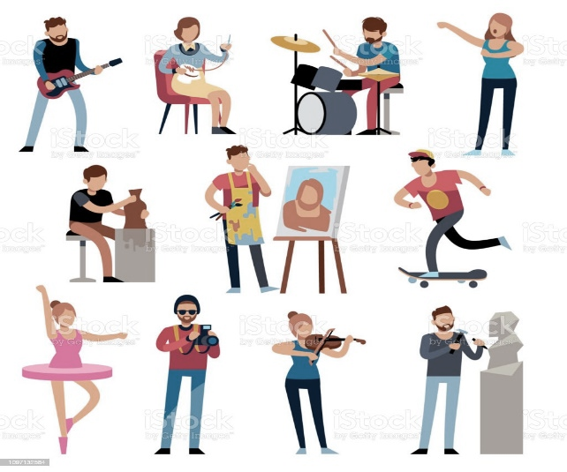
はっさい
8 TUỔI
しゅみ
SỞ THÍCH

Slide 46
ひゃく
SỐ 100
ひらがな
HIRAGANA
ふつか
NGÀY 2

Slide 47
ブラジル(ぶらじる)
BRAZIL
フランス(ふらんす)
PHÁP
フランスご(ふらんすご)
TIẾNG PHÁP

Slide 48
ベトナムご｜べとなむご
TIẾNG VIỆT
ベトナム｜べとなむ
VIỆT NAM
みっか
NGÀY 3

Slide 49
むいか
NGÀY 6
もくようび
THỨ 5
ようか
NGÀY 8

Slide 50
ようび
THỨ ~
よっか
NGÀY 4
よん
SỐ 4

Slide 51
よんさい
さい
TUỔI
4 TUỔI
よんじゅう
SỐ 40
よんじゅっさい
40 TUỔI

Slide 52
よんひゃく
SỐ 400
りゅうがくせい
DU HỌC SINH
りょうり
NẤU ĂN

Slide 53

りょこう
DU LỊCH
ろく
SỐ 6
がつ
THÁNG
ろくがつ
THÁNG 6

Slide 54
さい
TUỔI
ろくさい
6 TUỔI
ろくじゅう
SỐ 60
ろくじゅっさい
60 TUỔI

Slide 55
ろしあ | ロシア
NGA
わたし
TÔI

